Slide 1
TT-GRUPPEN
Nyheter
Feature
Bild/ video
Text
TT Kompetens
bild
Färdiga sidor
Grafik
Grafik
”Nyhetskunder”
”Uppdragskunder”
Redaktionellt innehåll
Skalfördelar
Underleverantör

Slide 2
Nyhetsvärdering: SÅ FUNKAR DET
Notes:
Tema dark

Slide 3
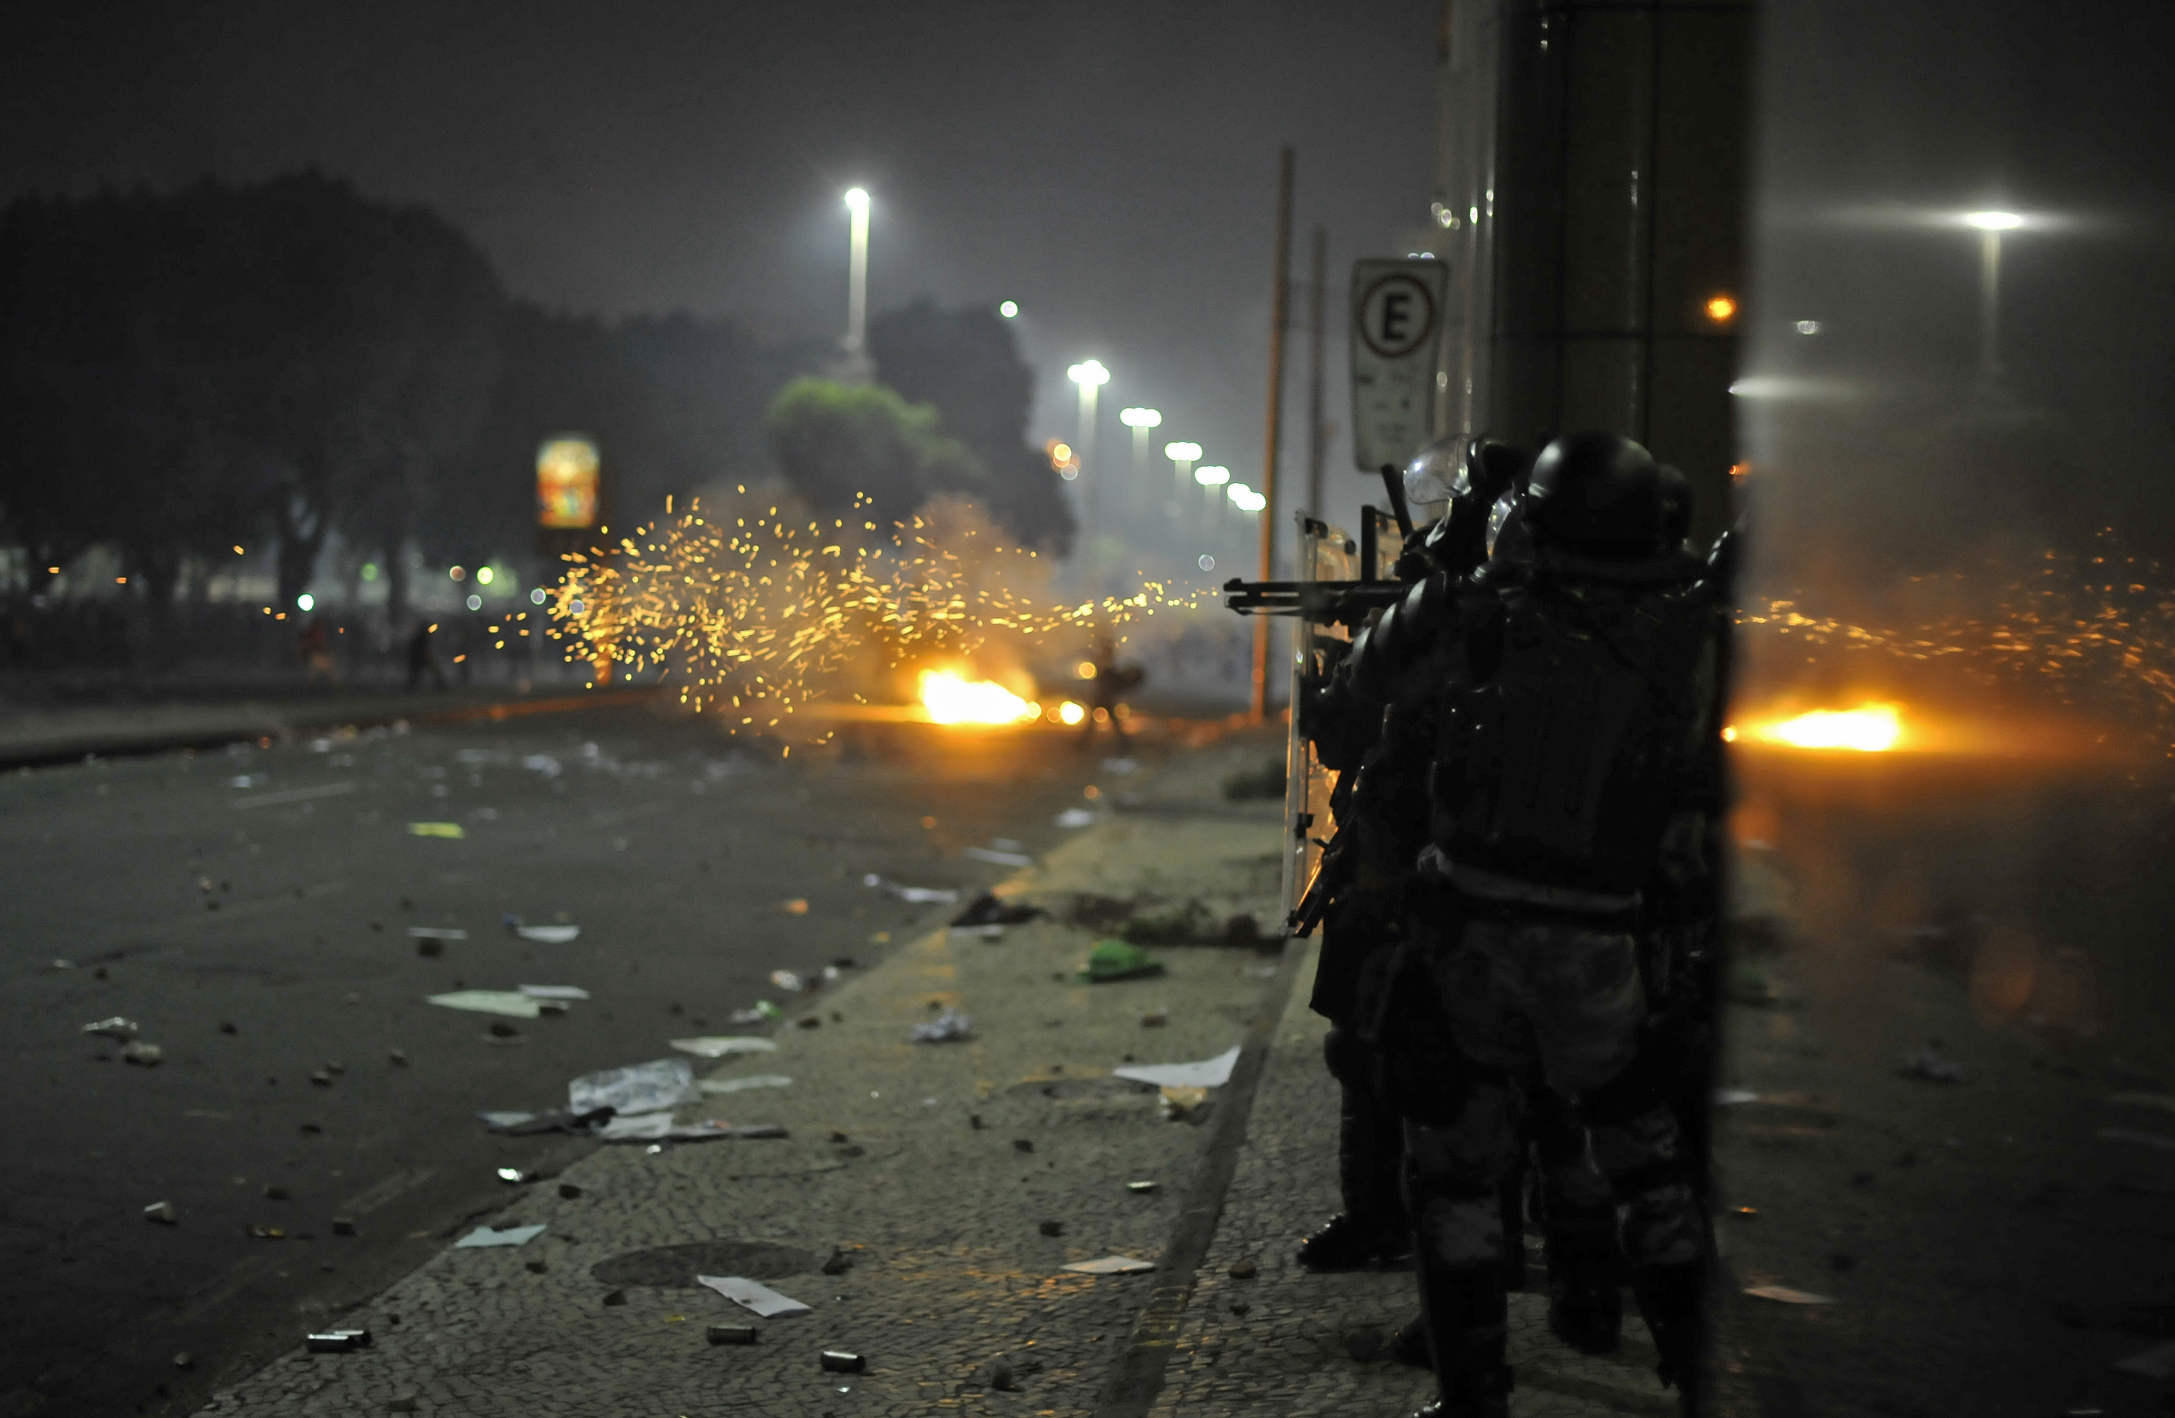
Så funkar det
VÅRT UPPDRAG
Att sakligt och opartiskt förmedla nationella och internationella nyheter
Snabbt och korrekt!
Text, bild, video och grafik
Notes:
Lägg till bild genom att: Infoga-→Foto→Bild från fil.→Infoga→(justera storleken på bilden så att det täcker hela arbetsytan)→Ordna→Placera längst bak. Klart!

Slide 4
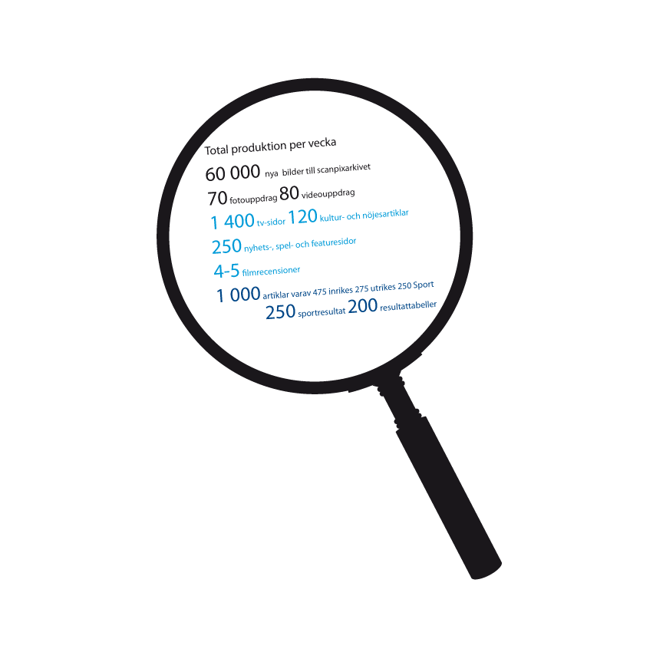
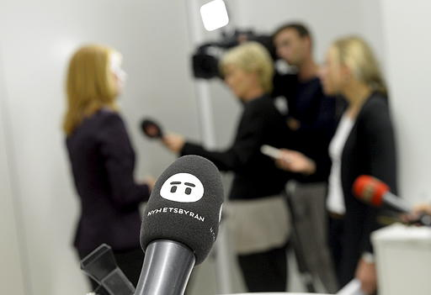
24 timmar om dygnet, året runt Cirka 250 000 mejl per månad* varav 12 500 till redaktionen@tt.se * februari 2014
PER VECKA
70 000 nya bilder till arkivet
1 100 artiklar
1 000 tv-sidor
100 nyhets-, spel-, feature-
och sportsidor
> 100 fotouppdrag
80 videoinslag
4-5 filmrecensioner
TT NyheTsbyrån
redaktionen@tt.se
Notes:
Här måste man klicka på bilden utanför för att nå den. TT-gruppen headern ligger ovanpå. Högerklicka och ändra bild

Slide 5
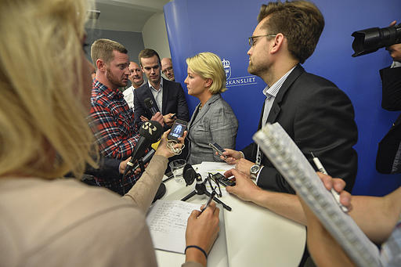
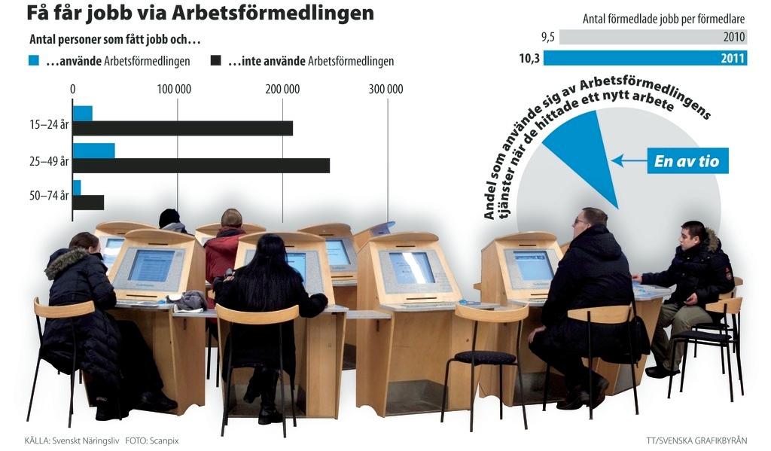
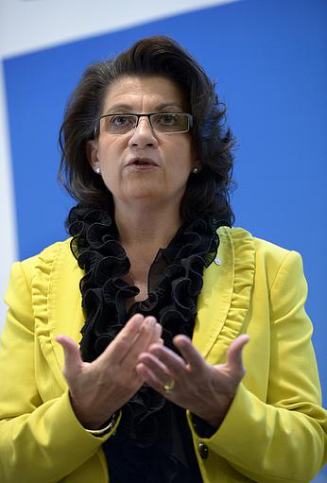
VAD ÄR EN NYHET?
Hänt, blivit känt och berör allmänheten
Händelsekedja
En konflikt
Ett avslöjande
Avviker från vardagen
Något som makten vill dölja
Notes:
Här måste man klicka på bilden utanför för att nå den. TT-gruppen headern ligger ovanpå. Högerklicka och ändra bild

Slide 6
två tydliga trender
Snabbare
OCH
Långsammare

Slide 7
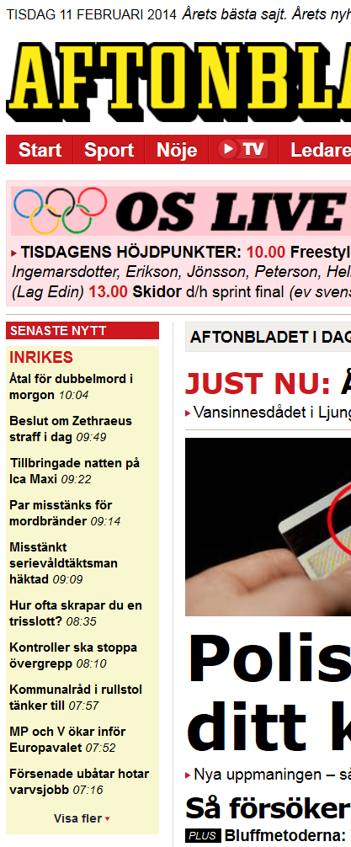
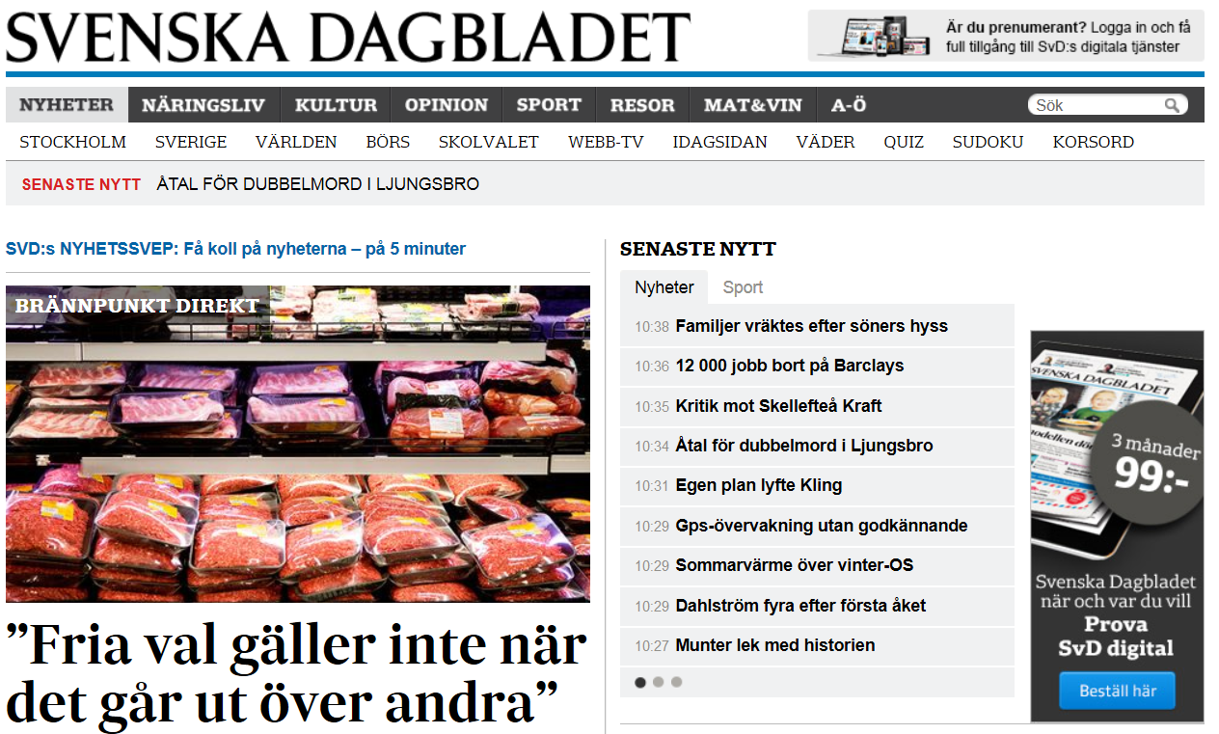
snabbare
Var tydlig!
Skriv kort!
Var kontaktbar!
Ständig deadline
Realtid

Slide 8
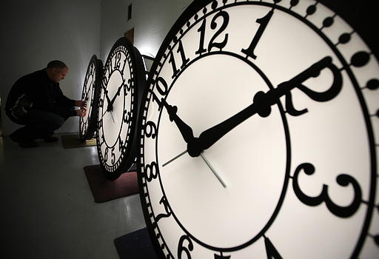
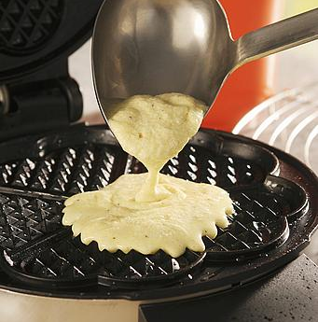
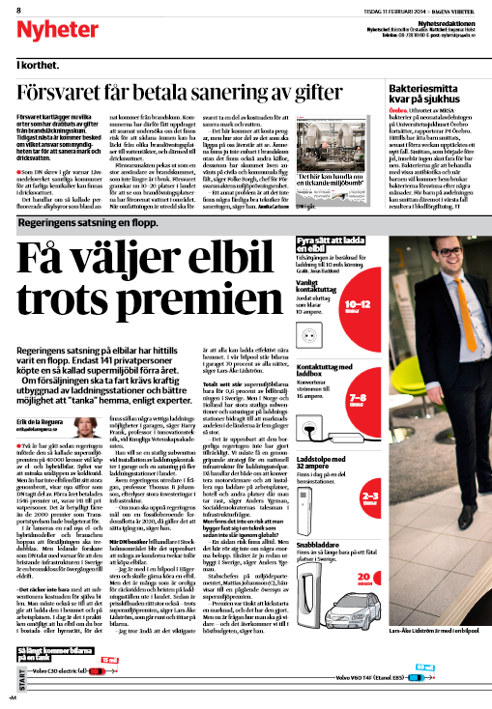
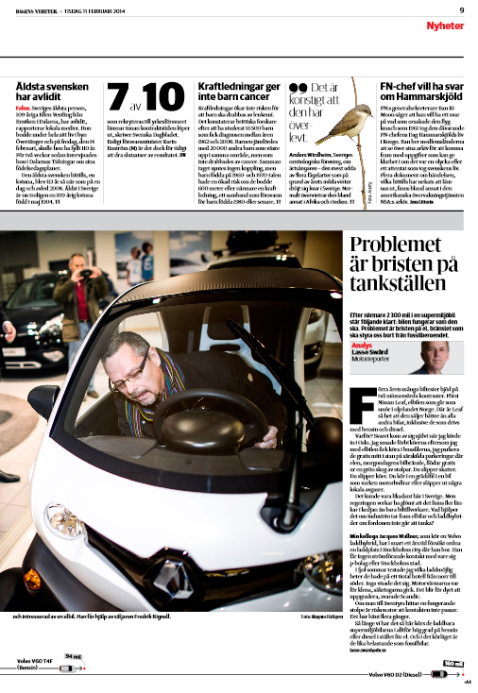
långsammare
Tidningar görs allt tidigare
Dagtidsredigering
Planerade nyheter
Nyttigt och användbart
Väcka känslor
Ha framförhållning!
Ha case/bilder på lut
Ge oss fakta i punktform

Slide 9
Vetenskap – vad skriver vi om?
Naturvetenskap
Forskning med tyngd
Angeläget
Berör många
Forskning i tiden
Samhällsvetenskap/Humaniora
Används för att förklara samhällsfenomen, trender.

